Slide 1


UNIVERSIDAD NACIONAL AGRARIA DE LA SELVA
FACULTAD DE INGENIERÍA EN INFORMÁTICA Y SISTEMAS — ESCUELA DE INGENIERÍA DE SISTEMAS
INTEGRACIÓN ERP, TRANSACCIONES TPS Y ANALÍTICA DE NEGOCIOS EN POWER BI Y WEB
Defensa de Ingeniería y Toma de Decisiones Directivas en SICOLEGIO 360
Autores: Evaristo Jara, Jose Junior | Tapullima Serna, Meselemias Curso: Sistemas de Información (7° Ciclo) | 2026
Notes:
DISCURSO DEL ORADOR (SLIDE 1):
'Buenas tardes estimado jurado. Presentamos la defensa técnica de SICOLEGIO 360, enfocándonos en la toma de decisiones directivas basadas en datos reales.'

Slide 2
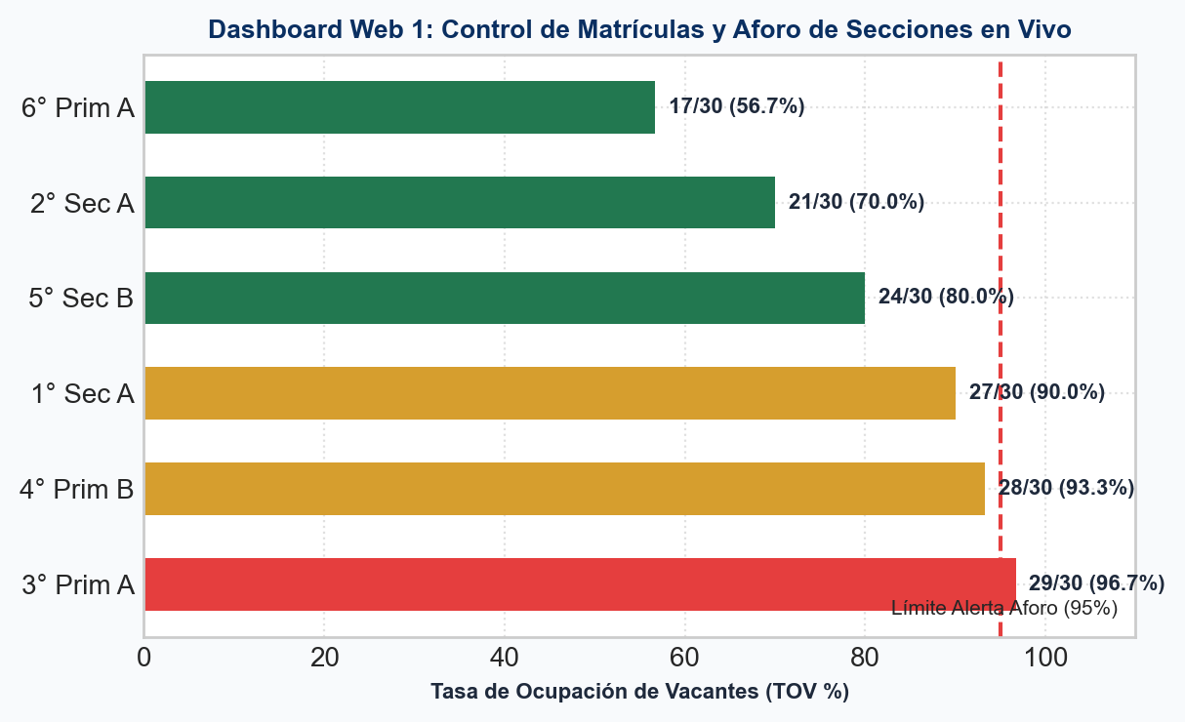
SICOLEGIO 360 | SISTEMAS DE INFORMACION - UNAS FIIS
Dashboard 1: Control de Matrículas y Aforo de Secciones en Vivo
Análisis & Toma de Decisiones (Secretaría)
🎯 Toma de Decisiones Habilitadas:
• Cierre preventivo de vacantes al alcanzar el 95% de aforo (ej. 3° Prim A: 29/30).
• Disposición inmediata para apertura de sección paralela 'B' ante demanda excedente.
• Redireccionamiento de postulantes a aulas con baja ocupación (<70%).
📊 Indicadores Clave de Gestión:
• Tasa de Ocupación de Vacantes (TOV_i).
• Capacidad Física Máxima (30 alumnos/aula por MINEDU).
🚀 Plan de Acción Senior (SI):
• Enforcement del Trigger SQL 'chk_aforo' que bloquea automáticamente la inserción de la matrícula 31.
Notes:
DISCURSO DEL ORADOR (SLIDE 2):
'En el Dashboard 1 vemos cómo Secretaría toma decisiones en tiempo real: al llegar a 29 de 30 vacantes (95%), el sistema bloquea automáticamente la asignación para evitar sobreaforo.'

Slide 3
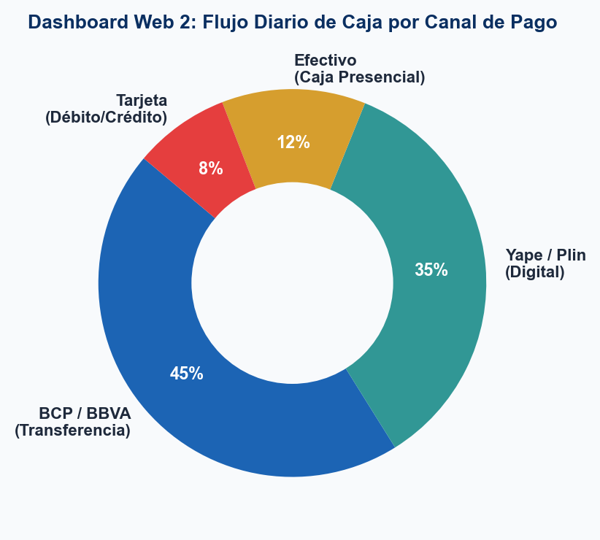
SICOLEGIO 360 | SISTEMAS DE INFORMACION - UNAS FIIS
Dashboard 2: Flujo Diario de Caja y Canales de Cobranza
Análisis & Toma de Decisiones (Tesorería)
🎯 Toma de Decisiones Habilitadas:
• Arqueo y remesa diaria de efectivo cuando la caja presencial supera el límite de seguridad (S/ 10,000).
• Promoción de la pasarela digital (Yape/BCP) que ya representa el 80% del recaudo.
• Emisión automática de avisos preventivos a apoderados 3 días antes del vencimiento.
📊 Indicadores Clave de Gestión:
• Recaudación Diaria Total desglosada por canal.
• Descuadre de Caja Chica (< 0.01%).
🚀 Plan de Acción Senior (SI):
• Conciliación bancaria automatizada sin requerir digitación manual de recibos.
Notes:
DISCURSO DEL ORADOR (SLIDE 3):
'El Dashboard 2 analiza los canales de cobro. Como el 80% se recauda vía Yape y BCP, el Tesorero programa remesas de efectivo inmediatas y evita riesgos de seguridad en caja.'

Slide 4
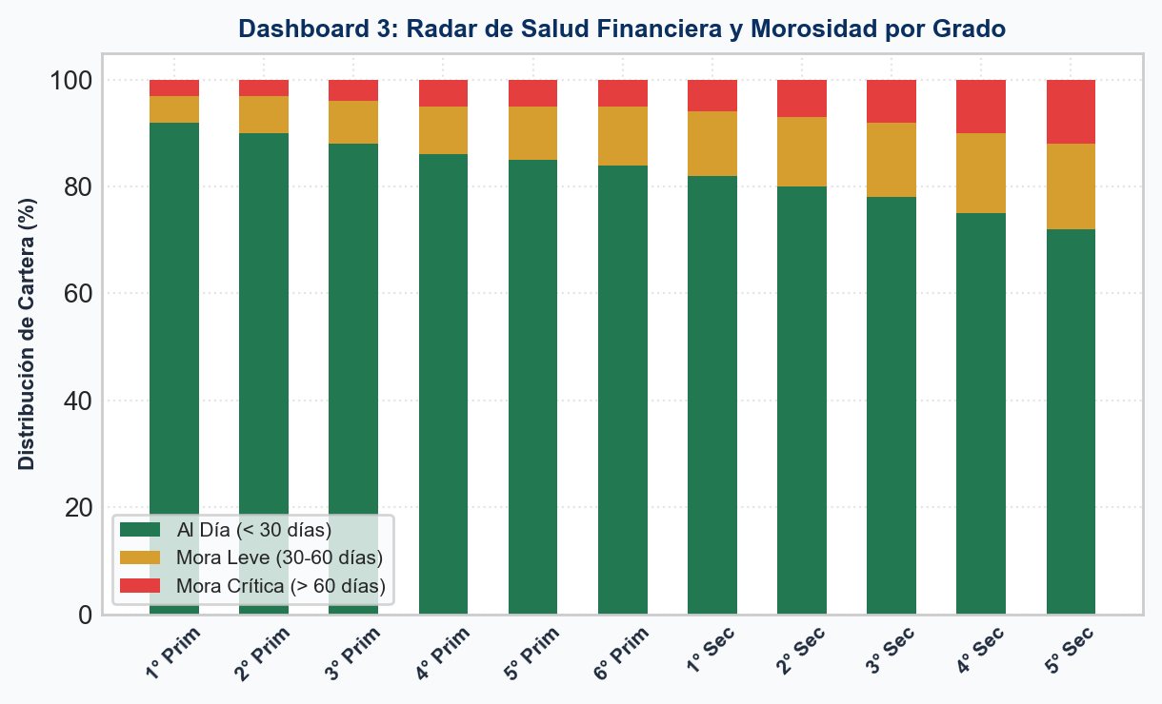
SICOLEGIO 360 | SISTEMAS DE INFORMACION - UNAS FIIS
Dashboard 3: Radar de Salud Financiera y Morosidad por Grado
Análisis & Toma de Decisiones (Dirección)
🎯 Toma de Decisiones Habilitadas:
• Reestructuración de campañas de cobranza en 5° Secundaria donde la mora crítica alcanza el 12%.
• Lanzamiento de convenios de refinanciamiento antes del cierre de actas bimestrales.
• Ajuste del arancel de pensiones anual basado en la capacidad de pago por grado.
📊 Indicadores Clave de Gestión:
• Índice de Morosidad por Grado (IMG_g).
• Distribución de Cartera: Al día (83.3%) vs Mora > 60 días.
🚀 Plan de Acción Senior (SI):
• Bloqueo administrativo preventivo para emisión de certificados no oficiales a deudores severos.
Notes:
DISCURSO DEL ORADOR (SLIDE 4):
'En el Radar de Morosidad de Power BI se observa que 5° Secundaria presenta un 12% de mora crítica. La Dirección toma la decisión estratégica de lanzar refinanciamiento preventivo.'

Slide 5
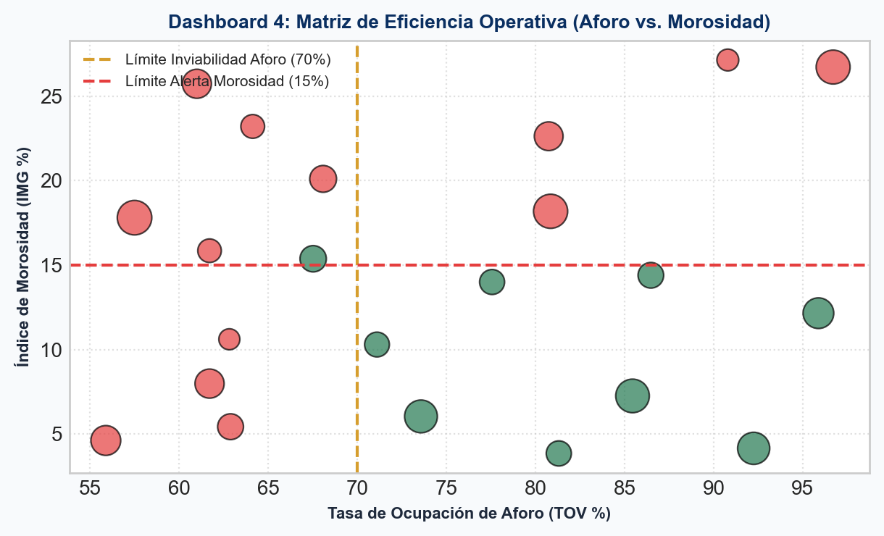
SICOLEGIO 360 | SISTEMAS DE INFORMACION - UNAS FIIS
Dashboard 4: Matriz de Eficiencia Operativa (Aforo vs. Morosidad)
Análisis & Toma de Decisiones (Planificación)
🎯 Toma de Decisiones Habilitadas:
• Fusión estratégica de secciones inviables económicamente (aforo < 65% y morosidad > 18%).
• Reasignación del cuadro de horas docente para optimizar costos fijos en aulas de baja demanda.
• Inversión prioritaria de equipamiento en secciones de aforo completo (TOV > 90%).
📊 Indicadores Clave de Gestión:
• Relación Ocupación (TOV) vs. Morosidad (IMG).
• Punto de Equilibrio Financiero por Aula.
🚀 Plan de Acción Senior (SI):
• Reorganización de la planta física escolar previa al inicio del siguiente año lectivo.
Notes:
DISCURSO DEL ORADOR (SLIDE 5):
'La Matriz Aforo vs. Morosidad permite identificar burbujas rojas: secciones con baja ocupación y alta mora. La Dirección dispone su fusión para ahorrar costos docentes.'

Slide 6
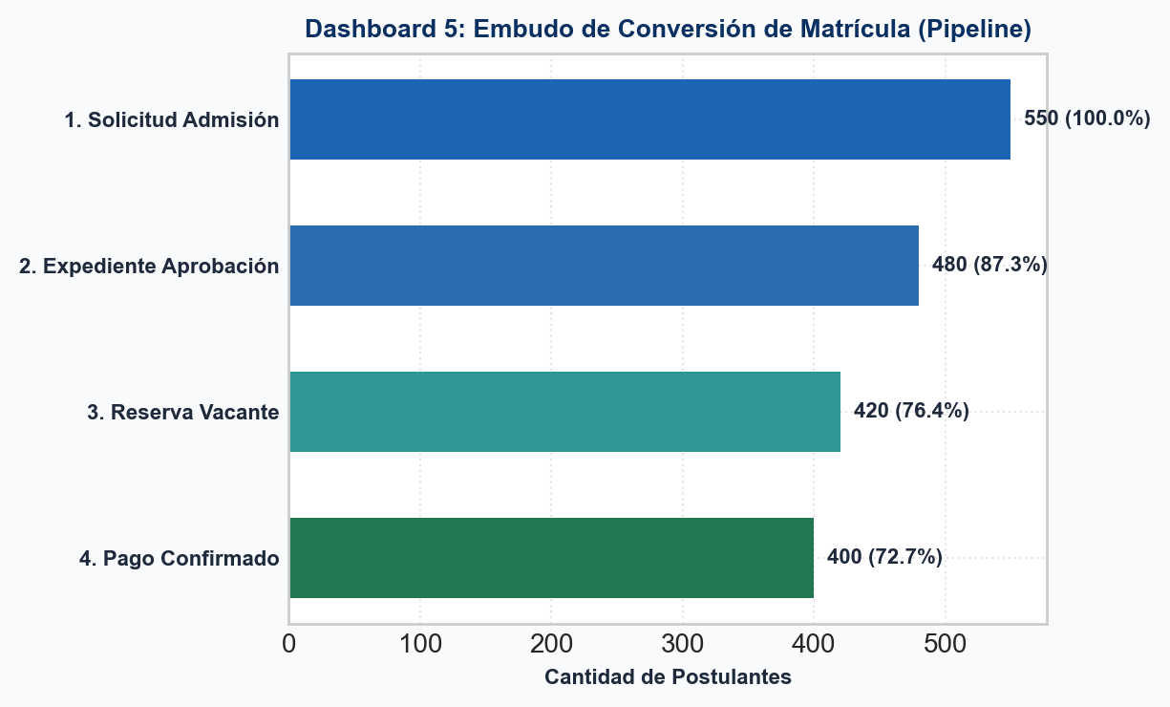
SICOLEGIO 360 | SISTEMAS DE INFORMACION - UNAS FIIS
Dashboard 5: Embudo de Conversión de Matrícula (Pipeline)
Análisis & Toma de Decisiones (Marketing/Admisión)
🎯 Toma de Decisiones Habilitadas:
• Optimización del proceso de evaluación psicopedagógica donde se pierde el 12% de postulantes.
• Reducción del tiempo de reserva de vacante a 48 horas para acelerar el pago de matrícula.
• Redireccionamiento del presupuesto publicitario a los grados con mayor fuga de prospectos.
📊 Indicadores Clave de Gestión:
• Tasa de Conversión Global (72.7%).
• Tiempo Promedio de Liquidación (TPLM = 1.8 días).
🚀 Plan de Acción Senior (SI):
• Integración de pasarela de pago directa en el formulario de pre-inscripción online.
Notes:
DISCURSO DEL ORADOR (SLIDE 6):
'El Embudo de Admisión mide la fuga de postulantes. Al detectar que el 72.7% concreta la matrícula, recortamos el tiempo de reserva a 48 horas para asegurar el recaudo.'

Slide 7
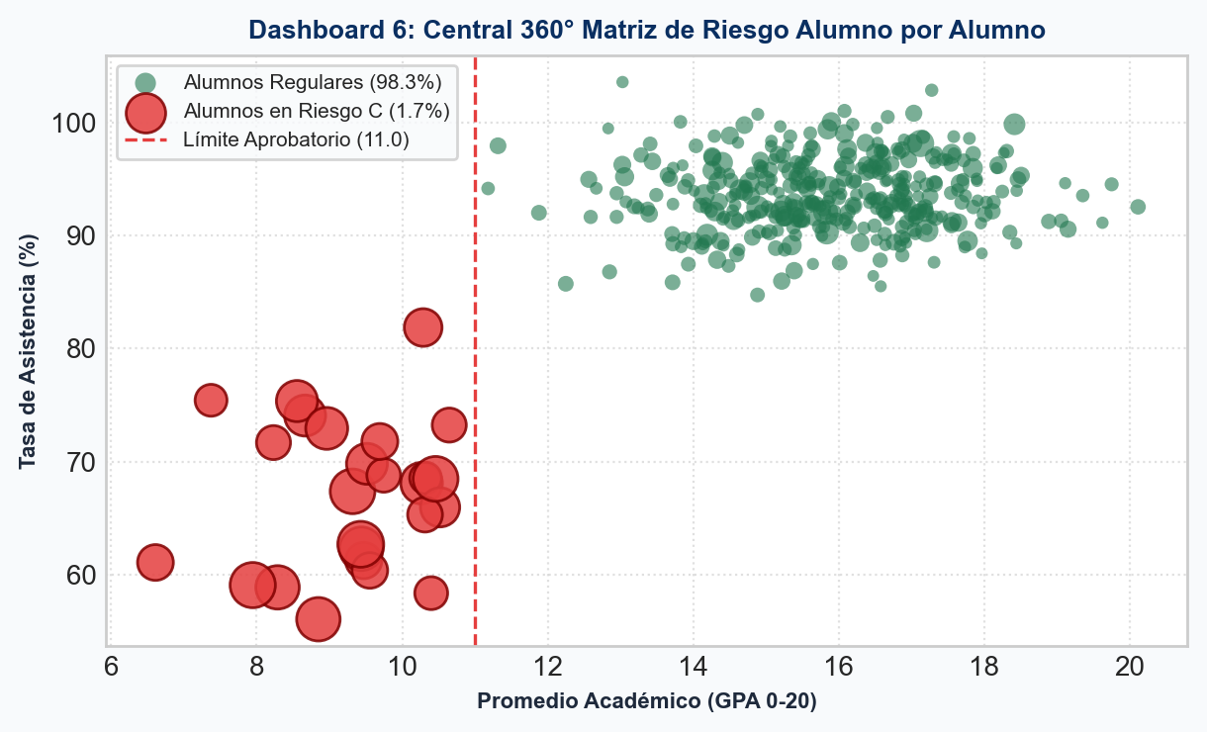
SICOLEGIO 360 | SISTEMAS DE INFORMACION - UNAS FIIS
Dashboard 6: Central 360° Matriz de Riesgo Alumno por Alumno
Análisis & Toma de Decisiones (Tutoría/Dirección)
🎯 Toma de Decisiones Habilitadas:
• Detección focalizada del 1.7% de alumnos en riesgo crítico (burbujas rojas desaprobadas).
• Asignación prioritaria de Becas Socioeconómicas a alumnos con excelente nota (18) pero mora temporal.
• Citación presencial en 1-Clic al apoderado mediante notificación automática del sistema.
📊 Indicadores Clave de Gestión:
• Matriz Tridimensional: Nota (GPA) vs. Asistencia (%) vs. Deuda (S/).
• Tasa de Aprobación Global (98.3%).
🚀 Plan de Acción Senior (SI):
• Plan de Refuerzo Académico y Tutoría personalizada en lugar de sanciones administrativas punitivas.
Notes:
DISCURSO DEL ORADOR (SLIDE 7):
'La Central 360° en React ubica a los 400 alumnos en un plano tridimensional. Permite hacer clic en los 25 alumnos en riesgo (1.7%) y generar una citación o beca de inmediato.'

Slide 8
SICOLEGIO 360 | SISTEMAS DE INFORMACION - UNAS FIIS
Conclusiones y Recomendaciones de Ingeniería de Sistemas
Conclusiones de Ingeniería (Senior IS)
1. La base relacional SSOT en 3FN elimina definitivamente las islas de información.
2. El motor TPS con propiedades ACID garantiza 0 descuadres entre Secretaría y Tesorería.
3. La separación de OLTP (Web) y OLAP (Power BI) preserva el rendimiento del servidor en horas pico.
4. La analítica del Dashboard 360° fundamenta decisiones directivas basadas en evidencia científica.
Recomendaciones Estratégicas
1. Acompañar el despliegue del Ed-ERP con capacitaciones socio-técnicas continuas al personal.
2. Programar respaldos atómicos diarios (backups) y optimización de índices relacionales SQL.
3. Programar la actualización ETL en Power BI fuera del horario lectivo pico.
4. Auditoría anual del cumplimiento de la Ley N° 29733 de Protección de Datos Personales.
Notes:
DISCURSO DEL ORADOR (SLIDE 8):
'Para concluir: SICOLEGIO 360 demuestra que la integración transaccional y la analítica directiva son la clave para la transformación digital del sector educativo. Muchas gracias.'

